Slide 1


网络通讯问题的诊断利器TCPDUMP
深圳市泰久信息系统股份有限公司
主讲人：郭文瑞
时 间：2015.10.27

Slide 2

网络通讯问题的诊断
在实际开发及线上问题定位的时候，往往会遇到从代码层面，以及日志无法定位问题的情况，此时从网络层
面，通过分析包的行为，可以快速地辅助开发人员定位和解决问题。网络通讯问题的诊断是高级开发人员的
基本功之一。
在Linux开发环境下，tcpdump和wireshark是常用的工具之一，但由于wireshark的安全比较复杂，所以一
般来说，网络包的抓取使用tcpdump工具来完成；但由于tcpdump的阅读非常麻烦，学习曲线比较陡峭，所
以通常都是用wireshark来分析tcpdump的抓包，两者结合起来，无往而不利。
wireshark的安装非常简单，无论是windows环境还是Linux环境，不用赘述。TCPDUMP的安装过程如下：
sudo yum install tcpdump （CentOS）
sudo apt-get install tcpdump （UBuntu）
注：tcpdump需要ROOT权限才能够运行
4

Slide 3
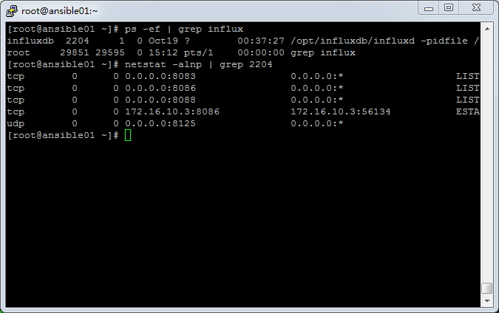
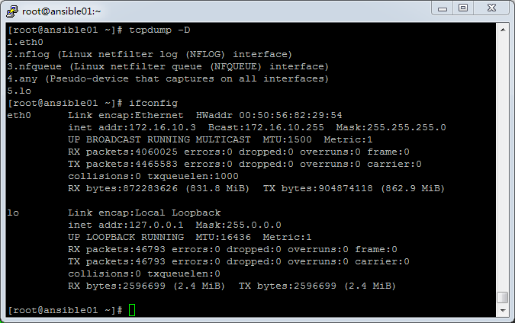
网络接口的选择
使用TCPDUMP工具时，需要具备基本的网络知识，本文中会逐渐地给大家介绍。首先，需要清楚的就是在
Linux服务器上，通常有多网卡，其中loopback网卡是大家不了解，而且经常犯错误的地方所在。
在Linux开发环境下，tcpdump和wireshark是常用的工具之一，但由于wireshark的安全比较复杂，所以一
般来说，标准的网络守护进程通常的监听地址是0.0.0.0，表示服务器会监听在本机所有的可用网卡上，例如
图中Influxdb会在本机所有的IP地址上的8083， 8086， 8088端口上监听。
常见的错误就是有时候，大家指定了一个内网地址，例如eth2上的IP，或者loopback网卡地址，此时，如果
没有正确地选择网络接口，则无法监听。
通过tcpdump的-D选项，或者ifconfig命令，可以看到我们要排查问题的进程的相关信息。
4

Slide 4
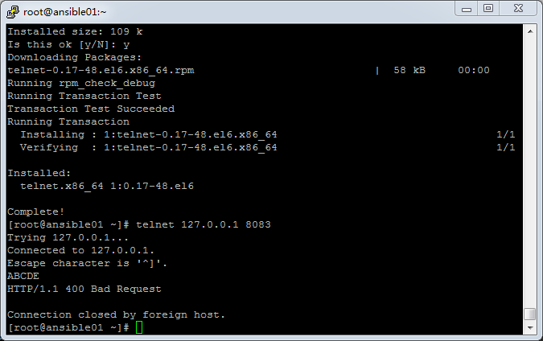
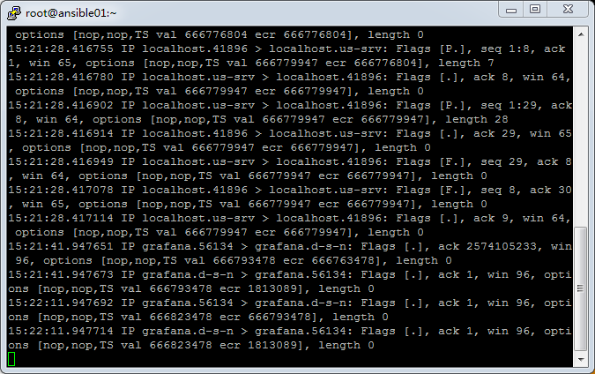
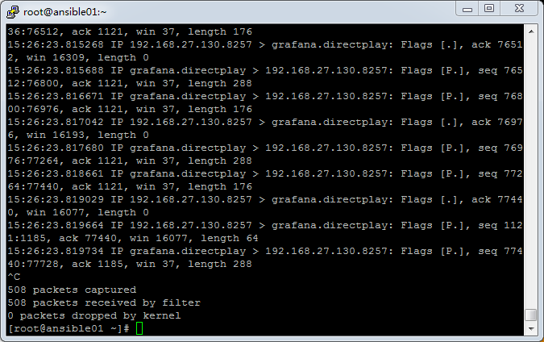
网络接口的选择
TCPDUMP指定网络接口的方式，通常有两种，一种是指定具体的网络接口名称，常见的有eth0, eth0, lo。
另外一种就是不限定网络接口名称，即所有生效的网络接口上满足tcpdump过滤器表达式的包，都会进行检
测和抓取。
例如，要抓取127.0.0.1网卡上守护进程的网络包，则命令如下：
tcpdump -i lo
如果要抓取eth0或者eth1网卡上守护进程的网络包，则命令如下：
tcpdump -i eth0
如果要抓取eth0和lo网卡上的包，则命令如下：
tcpdump -i any
4

Slide 5
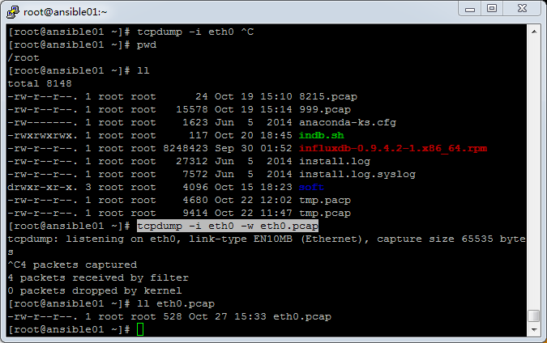
基本选项和操作
在介绍后面的TCPDUMP选项前，先介绍一些基本的选项和操作。
结束抓取：当输入tcpdump命令合法后，tcpdump就会对指定网络接口上的包进行抓取，当你没有指定必要
的过滤器表达式，或者一些线上生产环境，往往一分钟内的包都是海量的，如果你试图去阅读屏幕上的文本
输出，显然是不现实的。而且，往往我们在诊断问题的时候，当问题得到重现时，就需要结束抓取，所以结
束抓取操作或者命令是最基本的。我们只需要在输入tcpdump命令行的窗口上按下Ctrl + C，就可以结束抓
取。
包的保存：除非你是TCP协议的高手，且精通 tcpdump的文本格式输出，否则对于tcpdump的命令输出，绝
对是看不懂。所以，通常的做法是将包保存成pcap格式，以供wireshark进行图形化的分析。其命令非常简单：
tcpdump -i eth0 -w <包的文件名>
4

Slide 6
基本过滤器
TCPDUMP如果不加过滤器，抓取到的内容都是一堆垃圾。往往线上的服务器都有多个网络守护进程，包括
Linux系统自身的，以及可能的多个自有网络守护进程。之前介绍到的命令或者选项，默认会把所有的网络包，
不管是哪个守护进程的，全部抓取下来，这样的结果是无法分析的。为了更精准地定位，就需要掌握基本的
过滤器用法。
限制主机（不管是源地址还是目标地址）：tcpdump host 192.168.100.10
限制端口（不管是源端口还是目标端口）：tcpdump port 11211
限制来源或者目标：
  tcpdump src host 192.168.100.10
  tcpdump dst host 192.168.100.20
  tcpdump src port 11211
  tcpdump dst port 11211
4

Slide 7
高级过滤器
限定协议：一般来说自有的网络守护进程只会实现TCP或者UDP的协议，在tcpdump层面，我们一般情况下
只需要区分这两种即可。例如，对于一些网络守护进程，提供的是UDP接口，例如公司的业务统一监控，使
用的是UDP的协议，在分析数据不显示的时候，首先就是需要指定UDP的格式，而不是TCP的，做法如下：
tcpdump -i any udp port 8086
逻辑表达式：上面的示例已经看到，tcpdump的过滤器是通过空格来分隔，依次添加的。不同类别的选项，
通常都需要使用逻辑表达式来关联，示例如下：
tcpdump not port 23
tcpdump src host 192.168.100.10 and dst port 80
tcpdump src host 192.168.100.10 or dst host 192.168.100.20
4

Slide 8
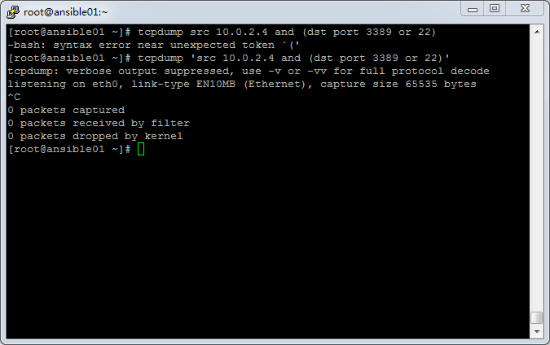
高级过滤器
分组：tcpdump对于不同类别的选项，是可以通过这种后面追加的方式指定的，如果是同一类别的，或者需
要指定一些优先级的，则需要通过组合方式。示例如下：
tcpdump 'src 10.0.2.4 and (dst port 3389 or 22)'
注意，在使用分组时，必须要用单引号把分组的整个内容包括起来，否则会报语法错误。
4

Slide 9
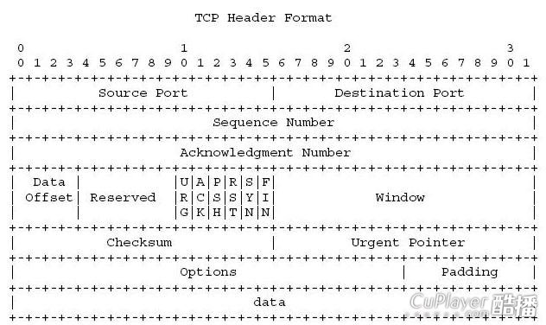
高级过滤器
包头选项：在一些极端的情况下，例如发生类似于超时，或者网络异常中断的时候，假如机率非常小，使用
之前介绍的选项将会抓取出非常多无用的包，tcpdump提供了超级强大的选项，可以对整个TCP的结构自定
义过滤器。但是要很好地掌握这个超级强大的选项，需要对TCP的报文结构有非常清楚的认识，见下图：
常见的我们会有检查SYN, FIN, RST, PSH, ACK等TCP包头，大家只需要记住就可以，原理有点复杂：
查看所有的确认包(ACK包)：# tcpdump ‘tcp[13] & 16 != 0′
查看所有的PSH包：# tcpdump ‘tcp[13] & 8 != 0′
查看所有的RST包: # tcpdump ‘tcp[13] & 4 != 0′
查看所有的SYN包: # tcpdump ‘tcp[13] & 2 != 0′
查看所有的FIN包: # tcpdump ‘tcp[13] & 1 != 0′
查看所有的SYN-ACK包: # tcpdump ‘tcp[13] = 18′
4

Slide 10
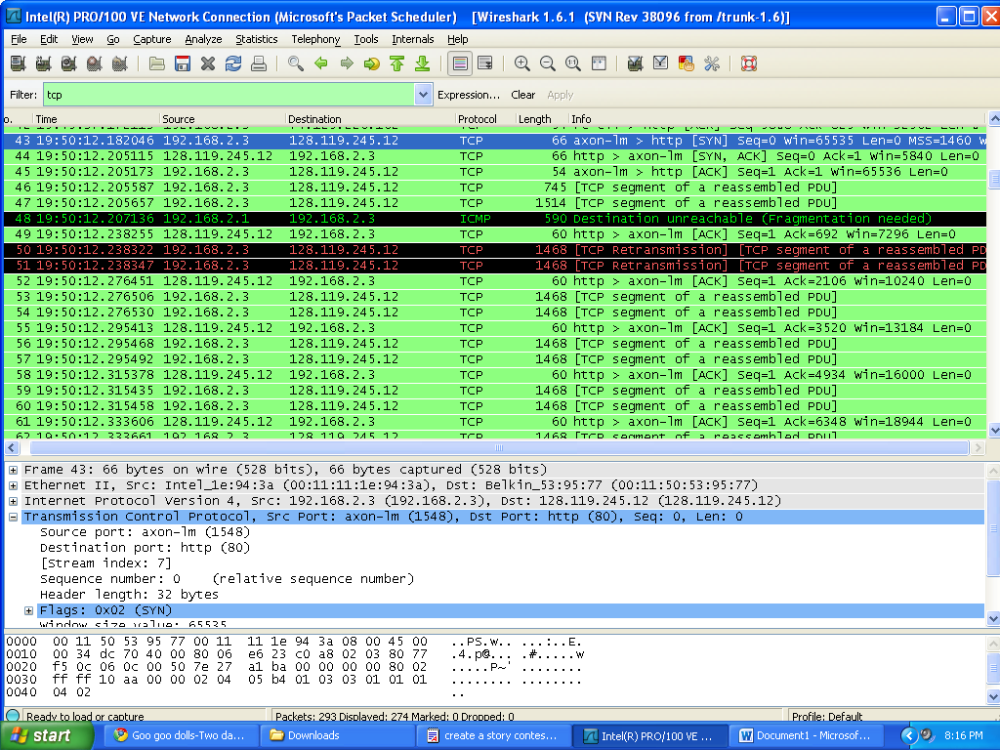
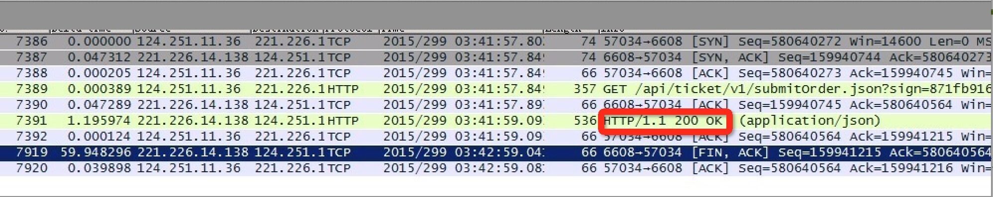
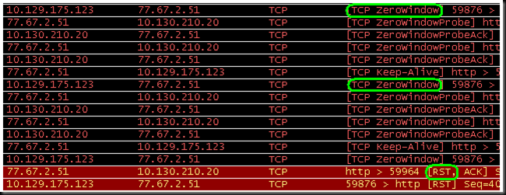
常见案例分析
通常来说，当需要使用tcpdump来解决问题的时候，往往是比较棘手的，我们在分析问题的时候，除了
tcpdump的命令和选项外，需要有一些技巧，下面介绍一些常见的例子。
包数据丢失：当输入tcpdump命令合法后，tcpdump就会对指定网络接口上的包进行抓取，当你没有指定必
超时：通常当发生问题时，为了确定是网络问题还是服务端问题，可以看回包的情况，即在没有收到响应前，由客户端发起的FIN结束连接
流量拥塞：对于一些高并发的C++程序，往往流量拥塞的问题比较隐蔽，幸好Wireshark通过对tcpdump的
包文件进行私通分析，可以准确定位。
4

Slide 11
Thank
You!
电 话：0755-83551800
Email：service@mopon.cn
企业官网：www.mopon.cn
地 址：深圳市福田保税区市花路8号和合大厦T8旅游创意园2楼

